Slide 1
第二章
国民收入的决定：收入——支出模型
1

Slide 2
第一节 国民收入由什么决定
一、供给还是需求
近代资本主义发展和工业革命200多年来，人类社会创造的财富才快速增加，人均GDP直线上升。各国贫富差距也开始逐步扩大。中国改革开放40多年来，经济高速增长，人民收入和生活水平大幅提高。这些收入或增长究竟是什么因素决定的？几种解释：
一是由供给决定的。
二是认为收入或经济增长是由需求决定的（凯恩斯最早提出）

Slide 3
二、对国民收入决定的三个模型的一些说明
1.收入——支出模型放在第一位，一是因为消费是人类最基本的需求，生产归根到底是为了消费，因此首先分析生产与消费均衡，乘数理论分析边际消费倾向对需求的扩张效应。二是收入支出模型是产品买卖问题，故此模型又称为产品市场均衡。
2. IS-LM 模型放在第二位。收入——支出模型中假设投资是外生的，不随利率的变化而变化。当放开这一假设时，需要分析投资，即分析利率及其决定因素——货币供给 和需求的关系，因此必须引入货币市场。此外，现代市场经济运行离不开政府的财政政策与货币政策，IS-LM模型恰好能清楚地显示出两种政策的作用。产品市场均衡引进货币市场均衡后就有了IS-LM模型。

Slide 4
3.AD-AS模型放在第三位，一是因为分析物价变动对总需求和总供给的影响，这种影响是显而易见的，但是还是要通过对产品和货币的需求和供给才能发挥作用；二是物价变动影响供给必须通过影响工资及其决定因素即劳动供求来实现，因此需要引进劳动市场
依次分析三个模型也体现了逻辑上的理论分析从简单到复杂，从抽象到实际的需要。本章主要分析收入——支出模型。

Slide 5
第二节 均衡产出
一、最简单的经济关系
说明一个国家的生产或收入如何决定，要从分析最简单的经济关系开始。先假设：
1.两部门经济的假设
假设经济中不存在政府，也不存在对外贸易，生产和投资行为都发生在企业部门，消费和储蓄行为都发生在家户部门。还假定企业的投资是自发的或外生的，即不随利率和产量而变动。经济分析纳入只有家户（居民户）部门和企业部门的两部门经济社会中。

Slide 6
2.第二个假设，又被称为凯恩斯定律
假设不论需求量为多少，经济社会均能以不变的价格提供相应的供给量。这就是说，社会总需求变动时，只会引起产量和收入变动，使供求相等，而不会引起价格变动。这在西方经济学中有时被称为凯恩斯定律。
凯恩斯写通论时面对的是1929-1933年的大萧条，工人大批失业，资源大量闲置，在这种情况下，社会总需求增加时，只会使闲置的资源得到利用，生产增加，而不会使资源的价格上升，从而产品成本和价格大体上能保持不变。因此，凯恩斯定律只适用于短期分析。因为在短期中，价格不易变动，当社会需求增加时，企业首先考虑的是调整产量。
此外还假设折旧和公司未分配利润等于零，这样GDP、NDP、NI和PI都相等。

Slide 7
二、均衡产出的概念
1.在上述情况下，经济社会的产量或者说国民收入就决定于总需求。
2.均衡产出的概念
和总需求相等的产出称为均衡产出或收入。
当产出水平等于总需求时，企业生产就会稳定下来，如果生产（供给）超过需求，意味着企业的存货增多，企业会减少生产，如果生产低于需求，企业库存会减少，企业就会增加生产。企业根据产品销路来安排生产，一定会把生产定在和产品需求相一致的水平。因为二部门经济中只有企业和家庭户，总需求就只是由居民消费和企业投资构成，所以，均衡产出可用公式表示为：y=c+i

Slide 8
这里y、c、i都用小写字母表示剔除了价格变化的实际产出或收入、实际消费和实际投资。
c、i代表居民和企业实际想要的消费和投资，即意愿消费和投资的数量，而不是国民收入构成中实际发生的消费和投资。
在国民收入核算中（上一章），实际产出就等于计划支出加非计划存货投资。例如，企业错误估计了形势，生产了1200亿美元产品，但市场实际需要1000亿美元产品，200亿美元产品就成为企业的非意愿存货投资或非计划存货投资。

Slide 9
企业为了维持生产经营活动，必须保有一定数量的存货，符合生产经营所需要的存货变动是意愿存货投资或计划存货。超过生产所需要的存货变动就是非意愿或非计划存货投资。这部分在国民收入核算中是投资支出的一部分，但不是计划投资部分。
在国民收入决定理论中，均衡产出指与计划需求相一致的产出。因此，在均衡产出水平上，计划支出和计划产出正好相等，因此，非计划存货投资等于零。

Slide 10
3.均衡收入的形成
若产出大于支出（需求），非意愿存货投资就大于零，企业就要削减生产，直至总收支相等，即达到均衡收入。反之，若产出小于支出（需求），非意愿存货投资就小于零，企业就要扩大生产，直至总收支相等，即达到均衡收入。
因此，均衡产出是和总需求相一致的产出，即经济社会的收入正好等于全体居民和企业想要有的支出。

Slide 11
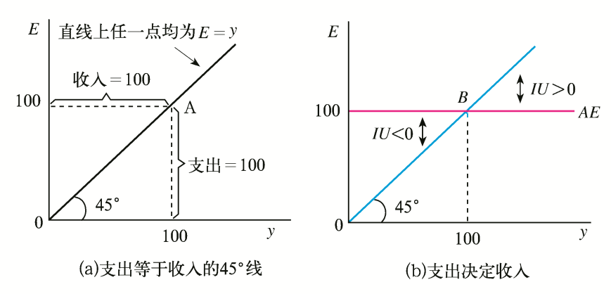
图13-1

Slide 12
图a支出等于收入，45°线上任一点都表示支出和收入相等。例如A点，表示支出和收入各为100亿。
图b表示均衡产出指与总需求相等的产出。图中假定总支出（总需求）为100亿，则总产出（总收入）为100亿元时就是均衡产出，图中的B点，说明生产数额正好等于需要的支出（消费加投资）的数额。若产出大于100亿， 即B点的右侧，非意愿存货投资（IU）大于零，企业削减生产，反之，在B点的左侧，产出小于支出，企业会扩大生产。如果总需求是90亿，均衡产出就是90亿，若总需求是120亿，均衡产出就是120亿。
从均衡产出概念可见，要增加均衡产出，关键是要增加总需求，因为均衡产出水平决定于总需求或总支出水平。

Slide 13
三、投资等于储蓄
均衡产出或收入的条件，E=y，计划的支出等于计划的消费加投资，即E=c+i，而生产创造的收入等于计划的消费加储蓄，即y=c+s，因此均衡产出或收入的条件也可用i=s表示。
再次强调的是，这里的投资等于储蓄，是指经济要达到均衡，计划投资必须等于计划储蓄，这是均衡的条件，或者说只有二者相等时，收入才处于均衡状态。而国民收入核算中的i=s，是指实际发生的投资始终等于储蓄。（是事后的相等），是根据定义得到的。

Slide 14
第三节 凯恩斯的消费理论
均衡产出既然是指与总需求相一致的产出，则分析均衡产出的决定，就是要分析总需求的各个组成部分是如何决定的。这里先来分析消费是如何决定的。同时还因为，经济均衡的条件是计划投资等于计划储蓄，找出消费量大小，从国民收入中减去这部分就是储蓄。
一、消费函数
影响消费量的因素有很多，如收入水平、商品价格水平、利率水平、偏好、家庭财产等，凯恩斯认为这些因素中具有决定意义的是家户收入。
关于消费和收入的关系，凯恩斯认为，存在一条基本心理规律：随着收入的增加，消费也会增加，但消费的增加不及收入增加的多，消费和收入的这种关系被称作消费函数或消费倾向。
用公式表示：c=c(y)

Slide 15
1.边际消费倾向与平均消费倾向
增加的消费与增加的收入之比率叫边际消费倾向(MPC)，即：MPC=Δc/Δy或MPC=dc/dy（ Δc 和Δy趋于零时）
平均消费倾向指任一收入水平上消费支出在收入中的比率，即：APC=c/y
2.边际消费倾向递减规律
随着收入的增加，消费也会增加，但是消费的增加不及收入增加得多。

Slide 16
3.非线性消费曲线的特点
第一，消费曲线与45⁰线的交点上，c=y；在该交点左下方的消费曲线上，c＞y；在该交点右上方的消费曲线上，c＜y。
第二，消费曲线上任一点与原点连线的斜率值都是相应的APC，消费曲线上任一点或任一段弧的斜率值都是相应的MPC，且同一收入水平上有APC＞MPC。
第三，消费曲线向右上方倾斜，表示消费随收入的增加而增加，但消费曲线越来越平缓，表现出边际消费倾向递减规律。

Slide 17
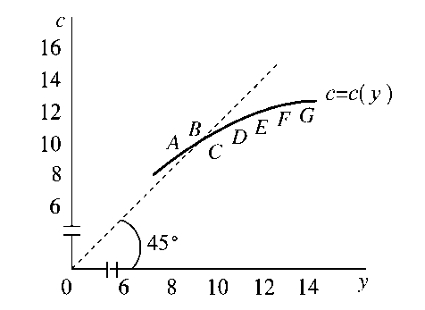
图13—2 消费曲线

Slide 18
4. 线性消费曲线的特点
第一，由于消费曲线是一条直线，故消费曲线上任何一点或任何一段弧的斜率都相等，都等于不变的边际消费倾向。
第二，任一收入水平上，消费者的消费都由自发消费与引致消费组成，即线性消费函数的表达式是：
c=α+βy
α为自发消费部分，即收入为0时借钱或动用储蓄也必须要有的基本生活消费，β为边际消费倾向，βy表示收入引致的消费。
当消费函数是线性时， APC＞MPC这一点更容易看清，因为消费函数上任一点与原点相连所成射线的斜率都大于消费曲线（直线）的斜率，从公式看APC=c/y= (α+βy)/y = α/y+β,这里β是MPC，因为α和β都是正数，所以α/y>0，所以APC＞MPC

Slide 19
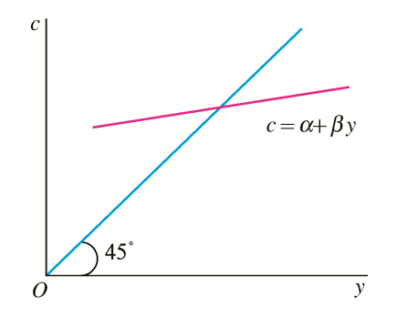
图13—3 线性消费函数

Slide 20
二、储蓄函数
储蓄是收入中未被消费的部分，消费随收入的增加而增加，但增加的比率是递减的，储蓄随收入的增加而增加，增加的比率是递增的。
1.边际储蓄倾向与平均储蓄倾向
增加的储蓄与增加的收入之比率叫边际储蓄倾向，即：MPS=Δs/Δy或MPS=ds/dy
平均储蓄倾向指任一收入水平上储蓄支出在收入中的比率，即：APS=s/y

Slide 21
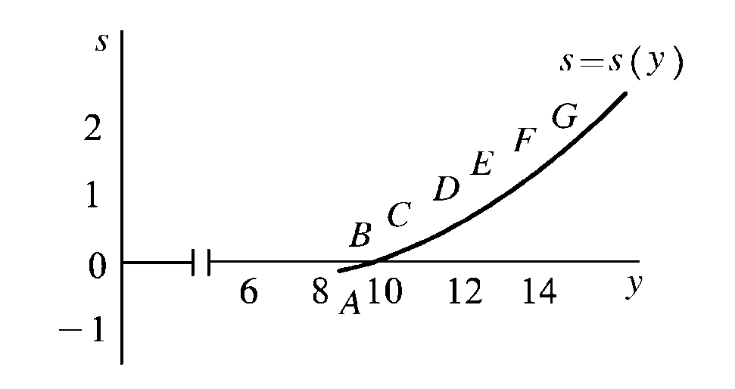
图13—4 储蓄函数

Slide 22
2.非线性储蓄曲线的特点
第一，储蓄曲线向右上方倾斜，表示储蓄随收入的增加而增加，但储蓄曲线越来越陡峭，表示储蓄增加的幅度越来越大。
第二，储蓄曲线上任一点与原点连线的斜率值都是相应的APS，储蓄曲线上任一点或任一段弧的斜率值都是相应的MPS，且同一收入水平上有APS＜MPS。
第三，储蓄曲线与横轴的交点B上，s=0，即有零储蓄；在B点左下方的储蓄曲线上，s＜0，即有负储蓄；在 B点右上方的储蓄曲线上，则有s＞0，即有正储蓄。

Slide 23
3.线性储蓄曲线的特点
第一，由于储蓄曲线是一条直线，故储蓄曲线上任何一点或任何一段弧的斜率都相等，都等于1-β，即等于边际储蓄倾向MPS。
第二，储蓄曲线在纵轴的截距为-α。
第三，线性储蓄函数表达式
s=y-c=y-(α+βy)=-α+(1-β)y

Slide 24
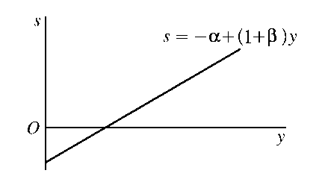
图13—5 线性储蓄函数

Slide 25
三、消费函数和储蓄函数的关系
1.消费函数和储蓄函数互为补数，二者之和总等于收入。
∵s=y-c，而 c=α+βy
∴s=y-c=y-α-βy= -α+(1-βy）
消费和储蓄的关系可以从图13-6中得到体现。当收入为y₀时，消费支出等于收入，储蓄为零。在A点左方，消费曲线c位于45°线之上，表明消费大于收入，因此储蓄曲线s位于横轴下方；在A点右方，消费曲线c位于45°线之下，表明消费小于收入，因此储蓄曲线s位于横轴上方。

Slide 26
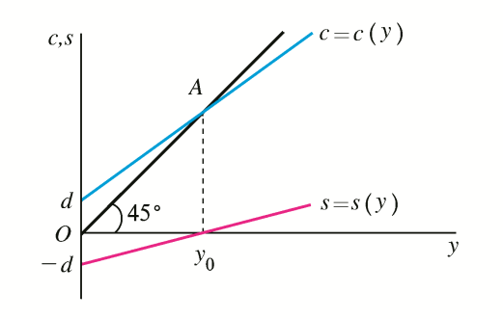
图13—6 消费曲线和储蓄曲线的关系

Slide 27
2.若APC和MPC都随收入增加而递减，但APC>MPC，则APS和MPS都随收入增加而递增，但APS<MPS。表现在图形上，在y₀的右方，储蓄曲线上任一点与原点连成的射线的斜率（APS）总小于储蓄曲线上该点的斜率（MPS）。
3.APC和APS之和恒等于1，MPC和MPS之和也恒等于1，即：
APC+APS=1
MPC+MPS=1

Slide 28
四、家户消费函数和社会消费函数
以上分析的是家户消费函数和储蓄函数，宏观经济学关心的是社会消费函数，即总消费和总收入之间的关系。社会消费函数是家户消费函数的总和，但社会消费函数并不是家户消费函数的简单加总
从家户消费函数求取社会消费函数时需考虑的因素：
第一，国民收入的分配
人们越是富有，越有能力储蓄，因此，不同收入阶层的边际消费倾向不同。相对而言，富有者边际消费倾向较低，贫穷者边际消费倾向较高。因此，国民收入分配越不均等，社会消费曲线就越是向下移动，反之亦然。

Slide 29
第二，政府税收政策
如政府实行累进个人所得税，将富有者原来可能用于储蓄的一部分收入征收过来，以政府支出形式花费掉，而按西方经济学者说法，这些支出通常成为公众的收入，最终用于消费。这样，社会中消费数量增加，社会消费曲线会向上移动。
第三，公司未分配利润在利润中所占比例
公司未分配利润无形中是一种储蓄，如果分给股东，则必定有一部分会被消费掉，因此，公司未分配利润在利润中所占比例大，消费就少，储蓄就多，社会消费曲线就会向下移动。
反之，则消费就多，储蓄就少，即社会消费曲线就会向上移动。
社会消费曲线的基本形状仍和家庭消费曲线有很大的相似之处。
上述消费函数只是凯恩斯所提出的一种消费函数，它假定消费是人们收入水平的函数，这是西方消费函数最简单的形式，被称为凯恩斯的绝对收入消费理论，后来一些经济学家在此基础上进行补充、修改，又产生了其他一些理论。

Slide 30
五、影响消费的其他因素
1.利率
利率变化怎样影响储蓄与消费，要根据利率变动对储蓄的替代效应和收入效应而定。
当利率提高时，人们认为减少目前的消费，增加将来的消费比较有利，从而增加储蓄，利率提高使储蓄增加是利率变动的替代效应。另一方面，利率提高使他将来的利息收入增加，会使他认为比较富有，从而增加目前的消费，从而可能会减少储蓄，这种储蓄的减少是利率变动对储蓄的收入效应。利率如何影响储蓄，需视替代效应和收入效应的大小而定，总效应可能是正的，也可能是负的。
具体来讲，就低收入者而言，利率越高，主要会发生替代效应，故利率提高会增加储蓄。对高收入者而言，利率提高，主要会发生收入效应，从而可能会减少储蓄。

Slide 31
2.价格水平
价格水平的变动，是通过实际收入的改变来影响消费的。
“货币幻觉”，消费者只注意货币收入增加而忽视物价上升，则会误以为实际收入增加，从而平均消费倾向也会上升。
3.收入分配
高收入家庭的边际消费倾向较低，低收入家庭的边际消费倾向加高，所以收入分配越是不平均，全国性平均消费倾向就会较小。
4.社会保障制度
通常说来，社会保障制度越是完善，居民越是敢于消费，否则储蓄意愿更强。

Slide 32
小资料，根据浙江省历年统计年鉴数据（改革开放以来）估计的农村及城市消费函数，以及分类人群的消费函数
表 1 浙江省农村和城镇居民边际消费倾向
农村居民 城镇居民
MPC 0.733 0.656
表 2 浙江省农村居民按收入等级分组消费倾向
低收入户 次低收入户 中等收入户 次高收入户 高收入户
1.480 0.796 0.681 0.610 0.529
表 3 浙江省城镇居民按收入等级分组消费倾向
最低收入户 低收入户 中等偏下户 中等收入户 中等偏上户 高收入户 最高收入户、 0.977 0.767 0.713 0.661 0.644 0.583 0.518
可以看出，随着收入的增加，边际消费倾向是递减的，
思考题：据估计，美国的边际消费倾向比中国高，为什么？

Slide 33
补充：凯恩斯之后的消费理论
一 随机游走假说（random walk）
1978 年，美国经济学家罗伯特·霍尔提出消费随时间推移而发生的变动是不可预测的。这种不可预测被称为随机游走(random walk)。 随机事件不是经济非理性的证据，而正是众多理性的消费者对其做出反映的结果。
霍尔认为，永久收入假说和理性预期的结合意味着消费的变动遵循随机游走方式。根据永久收入假说，消费者的收入处于变化中，并且消费者总是尽自己最大努力使消费在时间上保持稳定。在任何一个时点，消费者总会根据当下对一生收入的预期选择消费，随着时间的推移，消费者会根据新获得的信息修正其对一生收入的预期。

Slide 34
如果消费者有效利用了所有可以得到的信息进行了理性预期，那么只有不可预测的事件才会令他感到意外，并因此而改变消费。
如果消费遵循随机游走方式，则决策者通过自己的行为影响经济发展，或通过影响公众对政策行为的预期来影响消费，进而影响经济发展

Slide 35


二 相对收入理论
杜森贝利认为：消费者受消费习惯和周围消费水准来决定消费（示范效应），从而消费是相对地决定的， 短期消费函数与长期消费函数不同。 棘轮效应：消费者易于随收入的提高增加消费，但不易随收入降低而减少消费。即消费上去容易下来难。
可用右图来说明
当经济稳定增长时，消费为收入的固定比率，长期消费函数为C_{L} = βY，但经济发生变化时，短期消费函数有不同的形态，例如，原来收入为Y1，消费为C1，当收入减少时，消费不遵循C_{L}的路径，而是C_{s1}
C
C_{L} = βY
·
C_{s2}
C₂
·
·
C_{t1}
C_{s1}
C₁
o
Y_{t1}
Y₁
Y₂
Y

Slide 36
三、生命周期的消费理论
莫迪利安尼强调人们会在更长时间计划消费开支，以达到整个周期内消费最佳配置，总储蓄和总消费部分地依赖于人口的年龄分布。
Y
C
·
max(w)
C = aW+cY
C = (R/T)·Y
C = W/T+R·Y/T
APC = C/Y
= a(W/Y)+c
y
c
储蓄
消费
负储蓄
r

Slide 37
莫迪利安尼认为，一般来说，年轻人家庭收入偏低，这时消费可能会超过收入，随着他们进入壮年和中年，收入日益积累，收入会大于消费，不但可以偿还年轻时欠下的债务，更重要的是可以有一定储蓄以备养老。等到年老退休，收入下降，消费又会超过收入
根据生命周期的消费理论，如果社会上年轻人和老年人的比例增大，则消费倾向会提高，如果社会上中年人的比例增大，则消费倾向会下降，因此总储蓄和总消费会部分地依赖于人口的年龄分布。

Slide 38
四，永久收入的消费理论
弗里德曼认为：消费者的支出主要不是由他的现期收入决定，而是由永久收入来决定。
永久收入指消费者可以预计到的长期 收入，大概可以根据观察的若干年收入的加权平均数计算，时间越近， 权数越大。
Y_{P}= θ Y+ (1-θ)Y₋₁
Y_{P}为永久收入， θ为权数， Y和(Y₋₁分别为当前收入和过去收入
C
C_{L} = βY
·
Y₁
·
E₂
β(1-θ)Y₁
·
Y₂
E₁
β(1-θ)Y₂
E₀
o
Y₀
Y₁
Y

Slide 39
消费者的支出取决于永久收入，假设C=0.9 Y_{P} ，当前收入的边际消费倾向为0.9 θ ，而不是0.9，短期的消费倾向比较低，因为当收入上升时，人们不能确信收入增加是否会一直持续下去，因而不会马上充分调整其消费，当收入下降时，人们也不能断定这种下降是否会一直这样，消费也不会立刻下降，短期边际消费倾向仍较低。
只有收入变动被证明是永久的，人们才会在最终证明是较高或较低的永久收入水平上充分地调整其消费。

Slide 40
永久收入理论与生命周期理论有一定联系也有区别。
区别：生命周期理论偏重对储蓄动机的分析；永久收入理论则偏重于个人如何预测自己未来的收入。
相同点：1.消费不仅和现期收入相关，而是以一生或永久收入作为消费决策的依据。
2.一次性暂时收入的变动引起消费支出变动很小。
3.当政府想用税收政策影响消费者时，如果增税或减税时临时的，消费不会受到太大的影响。
虽然后来的经济学家对凯恩斯的消费理论进行了补充和发展，但我们后面的分析仍使用凯恩斯的收入决定消费理论。

Slide 41
第四节 两部门经济中国民收入的决定及乘数
一、两部门经济中收入的决定——使用消费函数决定收入
1.均衡收入表达式
y=c+i
c=α+βy
y=(α+i)/(1-β)
下图横轴表示收入，纵轴表示消费加投资，消费曲线c加上投资曲线i得到消费投资曲线c+i，这条曲线就是总支出曲线。因为投资被假定为始终等于600亿美元的自发投资，因此，c+i和c平行，其间垂直距离即为600亿美元投资。总支出曲线和45°线相交于E点，E点决定的收入水平8000亿美元是均衡收入，这时家户想要的消费和企业想要的投资支出总和正好等于收入。

Slide 42
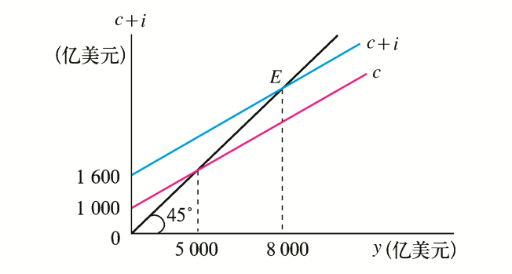
图13—7 消费加投资曲线和45°线相交决定的收入

Slide 43
在收入决定的简单模型中，总是假定计划投资是一个给定量，只有收入达到均衡水平时，既没有非计划存货投资，也没有非计划存货负投资，产量正好等于销量，存货保持正常水平，这就是企业愿意保持的产量水平。
2 均衡收入的调节
总供求相等，经济就实现了均衡。如果经济离开了这个均衡，企业部门销售额就会大于或小于它们的产出，从而被迫进行存货负投资或存货投资，即出现意外的存货减少或增加，这就会引起生产的扩大或收缩，直到回到均衡点为止。

Slide 44
二、使用储蓄函数决定收入
1.均衡收入表达式
i=s=y-c
s=-α+(1-β)y
同样得出： y=(α+i)/(1-β)

Slide 45
2.均衡收入的调节
见图13-8，横轴表示收入，纵轴表示储蓄和投资，s代表储蓄曲线，i代表投资曲线，由于投资是不随收入变化的自主投资，因而是一条水平线。投资曲线与储蓄曲线相交于E点，与E点相对应的收入是均衡收入。
第一，若实际产量小于均衡收入水平，表明投资大于储蓄，社会生产供不应求，企业存货意外地减少，企业就会扩大生产，使收入水平向右移动，直到均衡收入为止。
第二，若实际生产大于均衡收入，表明投资小于储蓄，社会上生产供过于求，企业存货意外地增加，企业就会减少生产，使收入水平向左移动，直到均衡收入为止。只有在均衡收入水平上，企业生产才会稳定下来。

Slide 46
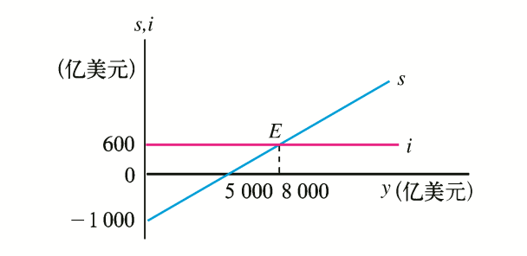
图13—8 储蓄曲线和投资曲线相交决定的收入

Slide 47
三、乘数论
1.乘数的概念
当总投资增加时，收入的增量将是投资增量的数倍，如果以k代表倍数，这个k被称为投资乘数。投资乘数指收入的变化与带来这种变化的投资支出变化的比率。（参见书中例题，投资乘数是5 ）
2.乘数的公式
k=Δy/Δi 或：
k=1/(1-β)=1/MPS
可见，乘数大小和边际消费倾向有关，边际消费倾向越大，或边际储蓄倾向越小，则乘数就越大。
3.乘数作用是两方面的
投资增加会引起收入若干倍增加，投资减少会引起收入若干倍减少。

Slide 48
为什么投资增加100亿美元时，收入会增加5倍？（书中例题）因为增加的投资用于购买投资品时，实际上是用来购买制造投资品所需要的生产要素，因此这100亿美元以要素报酬的形式流入生产要素的所有者手中，即居民手中，从而居民收入增加了100亿美元，这100亿美元是投资对国民收入的第一轮增加。
这里记住一点，假设这100亿美元全部用于购买最终产品，最终产品的价值是国民收入，这些价值被认为全部转化为工资、利息、利润和地租，因此投资购买100亿美元机器设备，就会使收入增加100亿美元。

Slide 49
例题中边际消费倾向为0.8，因此100亿美元中会有80亿美元用于购买消费品，于是80亿美元又以要素报酬的形式流入生产消费品的生产要素所有者的手中，从而使国民收入又增加80亿美元，这是国民收入的第二轮增加。这个过程不断地持续下去，最后使国民收入增加500亿美元。即
100+100*0.8+100*0.8*0.8+……+100*0.8^{n-1}
=100（1+0.8+0.8²+……+0.8^{n-1}）
=100*1/（1-0.8）
=500

Slide 50
附录：书后第10 题
按照凯恩斯的观点，增加储蓄对均衡收入会有什么影响？什么是“节俭悖论”？
假设在一个两部门经济中， c=α+βy，i=i₀不变，y=(α+i₀)/(1-β)
如果储蓄增加可能有两种：一是自主消费α减少，二是边际消费倾向β减少，由均衡收入公式可知，无论是哪一种情况，都会导致均衡收入的减少。我们可以用图形来表示（见板书）
s=y-c， s=-α+(1-β)y
由此可以得出一个看似自相矛盾的推论：节制消费、增加储蓄会增加个人财富，对个人是好事，但是由于会减少国民收入从而引起萧条，因此对整个经济来说是坏事；
增加消费、减少个人储蓄会减少个人财富，对个人是坏事，但是由于会增加国民收入从而引起萧条，因此对整个经济来说是好事。这就是所谓的“节俭悖论”

Slide 51
第五节 三部门经济的收入决定及乘数
一、三部门经济中收入的决定
三部门经济中，国民收入从总支出的角度看，包括消费、投资和政府购买，从总收入的角度看，包括消费、储蓄和税收。这里的税收是指总税收减去政府转移支付以后的净纳税额。即t=T-T_{r}
加入政府部门后的均衡收入应是计划的消费、投资和政府购买之和，同计划的消费、储蓄和净税收之和相等的收入，即：
c+i+g=c+s+t
均衡的条件是
i+g=s+t
说明：税收由两种情况：一是定量税，即税收量不随收入而变动，用t来表示。而是比例税，即税收量随着收入的增加而增加。为简单起见，我们讨论的是定量税。

Slide 52
三部门经济均衡收入的决定
c = 1600+0.75y_{d}
t = 800
i = 1000
g = 2000
y_{d} = y－800
c=1600+0.75(y－800)
=1000+0.75y

Slide 53
s = y_{d}－c= y－800 －(1000+0.75y)
= 0.25y －1800
i+g = s+t
1000+2000=0.25y -1800 +800
y=4000/0.25=16000
均衡收入为16000

Slide 54
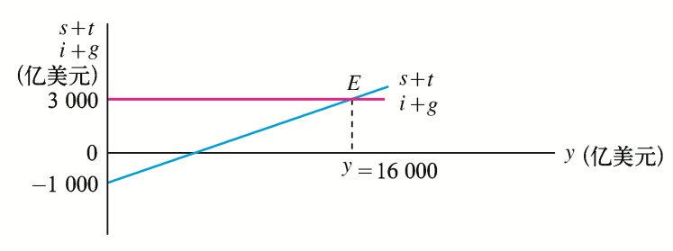
图13—11 三部门经济收入的决定

Slide 55
现在假定税收从800亿美元增加到1200亿美元，消费函数不变，仍为c = 1600+0.75y_{d} ，储蓄函数也不变 ，仍为 s = -1600+0.25y_{d} ，
但s+t线就从s+t=0.25y -1000变为0.25y -700,
s+t 的斜率不变，但截距由-1000增加到-700，从而均衡收入由16000减少到14800。

Slide 56
结论：
1.税收引起收入的反方向变动
税收增加，收入减少；税收减少，收入增加。
2.定量税变动会改变s+t曲线的截距，但该曲线的斜率不变

Slide 57
附录：如果是
y=c+i+g
c=α+βy_{d}
T=ty
y_{d}= y-ty
c=α+βy_{d}= α+β(y-ty)
y=c+i+g= α+ β(y-ty)+i+g
y=(α+i+g)/[1- β(1-t)]

Slide 58
或者用
i+g=s+T
s= y-c=y-α-β(y-ty)
i+g = y-α-β(y-ty)+ty=-α+[(1-β)(1-t)+t]y
化简后与前面的结果相同
y==(α+i+g)/[1- β(1-t)]

Slide 59
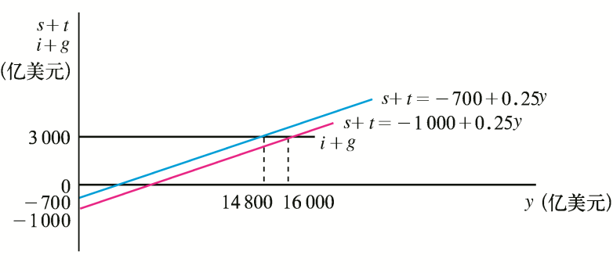
图13—12 定量税变动改变s+t的截距

Slide 60
二、三部门各种乘数
三部门中总支出为：y=c+i+g
c=α+βy_{d}
y_{d}=y-t
将上述两个等式代入总支出公式中，得到
y=α+β（y-t）i+g
y=(α+i+g-βt）/(1-β)

Slide 61
1.政府购买支出乘数
（1）政府购买支出乘数的概念
政府购买支出乘数，是指收入变动对引起这种变动的政府购买支出变动的比率
（2）政府购买支出乘数的公式
k_{g}=Δy/Δg=1/(1-β)

Slide 62
2.税收乘数
（1）税收乘数的概念
税收乘数指收入变动与引起这种变动的税收变动的比率。
（2）税收乘数的公式
K_{t}=Δy/Δt=-β/(1-β)

Slide 63
3. 政府转移支付乘数
（1）政府转移支付乘数的概念
政府转移支付乘数指收入变动与引起这种变动的政府转移支付变动的比率。
（2）政府转移支付乘数的公式
K_{tr}=Δy/Δt_{r=}β/(1-β)
有了转移支付后，y_{d}=y-t+t_{r}
y=(α+i+g+βt_{r} -βt）/(1-β)

Slide 64
比较政府支出乘数、税收乘数和转移支付乘数的绝对值，可以看出
|k_{g}| > |k_{t}| , |k_{g}| > |k_{tr}| ，按照西方经济学家的看法，政府支出（专指政府购买）增加1块钱，就会使总支出即总需求增加1块钱。但是减税1块钱，只会使可支配收入增加1块钱，这1块钱会有一部分用于消费，一部分用于储蓄，例如， 边际消费倾向=0.8，那么将会由8毛钱用于消费。由于总生产由总支出或总需求决定，减税1块钱就没有增加政府支出1块钱对收入变化的影响大。至于 |k_{g}| > |k_{tr}| 是一样的道理。

Slide 65
因为政府支出乘数大于税收乘数和转移支付乘数，因此西方学者认为改变政府购买水平对宏观经济活动的效果要大于改变税收和转移支付的效果，改变政府购买水平是财政政策中最有效的手段。

Slide 66
4. 平衡预算乘数
（1）平衡预算乘数的概念
正是由于政府购买乘数大于税收乘数，因此如果政府购买和税收同样增加一定的数量，仍会使国民收入增加，这就是所谓平衡乘数的作用。
平衡预算乘数指政府收入和支出同时以相等数量增加或减少时，国民收入变动与政府收支变动的比率。书中的例子中，政府购买支出增加200亿美元时，乘数是5，所以国民收入增加1000亿美元，税收增加200亿美元，国民收入减少800亿美元，所以政府购买和税收同时增加200亿美元时，国民收入增加了200亿美元，所以从政府预算看是平衡的，即收入增加了一个与政府支出和税收变动相等的数量。

Slide 67
（2）平衡预算乘数的公式
Δy=k_{g}Δg+k_{t}Δt=Δg*1/(1-β)+Δt*-β/(1-β)
假定Δg=Δt
k_{b}=Δy/Δg=Δy/Δt=(1-β)/(1-β)=1

Slide 68
第六节潜在国民收入与缺口
一、潜在国民收入
二部门或三部门经济中均衡收入不一定是充分就业状态下的国民收入，是由总需求决定的国民收入，即和总支出水平相一致的均衡收入。
充分就业状态下的国民收入是指利用社会上一切可利用的经济资源所能够生产出的产品和劳务的最大量，也就是一国的经济潜力充分利用或发挥时所能够达到的最大产量，故又称潜在国民收入。
潜在国民收入不一定是实际国民收入，实际国民收入就是前面所说的和总支出水平相一致的均衡收入，它由整个社会（国家）的总需求水平决定。

Slide 69
二、GDP缺口和通缩、通胀缺口
潜在的国民收入和实际国民收入之间的差距被称为GDP缺口。
如果实际收入低于潜在收入可以衡量出社会放弃了多少本来可以生产的产品和劳务，企业有能力生产这些产品和劳务，只是由于总需求不足，因此未能生出来，这时的GDP缺口表现出经济萧条或资源闲置的情况。
例如潜在的国民收入为1万亿美元，实际收入只有9000亿美元，GDP缺口为1000亿美元，假设简单的支出乘数为5，那么总需求要增加200亿美元才能使均衡收入达到潜在收入的水平，这200亿美元可以成为通货紧缩缺口（或衰退缺口）。

Slide 70
通货紧缩缺口测度达到充分就业所需要增加的总支出量。它之所以叫通货紧缩缺口或衰退缺口，是因为该缺口表明：总支出（实际的总支出，二部门经济由消费和投资构成）不足以保证实现充分就业的收入水平，因而必然产生衰退现象，就会出现失业，降低失业率就为宏观经济调控的首要目标。
当实际总支出超过充分就业收入所要求的总支出水平时们就会出现通货膨胀缺口。同样前面的例子，假设充分就业的收入是一万亿美元，但实际收入为1.1万亿美元，乘数仍为5，就出现200亿美元的通货膨胀缺口，要使总支出减少200亿美元，就会实现充分就业水平的均衡。通货膨胀同样会影响经济运行和经营，因此，降低通货膨胀率是宏观经济调控的重要目标之一。

Slide 71
第七节 结束语
一、本章结论：
（1）国民收入是由需求供给相互作用决定的。
（2）与总需求相等的产出称为均衡产出或这叫均衡的国民收入。在均衡产出水平上，计划或意愿投资等于计划或意愿储蓄。
（3）消费与收入的依存关系称为消费函数或消费倾向，消费倾向有边际消费倾向和平均消费倾向之分。相应地，储蓄倾向也有边际和平均之分
（4）在两部门经济中，均衡国民收入决定的公式是y=(α+i)/(1-β)，投资乘数k_{i}=1/ 1-β)
（5）在三部门经济中，若用t表示定量税，t_{r}表示政府转移支付，则均衡国民收入y=(α+i+g+βt_{r} -βt）/(1-β)，政府购买乘数k_{g}=1/ 1-β),税收乘数k_{t}= -β/(1-β),转移支付乘数k_{tr}= β/(1-β)，平衡预算乘数k_{b}=1
（6）一国一定时期的经济资源充分利用时的产量称为潜在的国民收入，

Slide 72
由总支出（总需求）决定的实际国民收入和潜在国民收入之间的差距称为GDP缺口。为消除这一差距所需增加或减少的总支出量称为通货紧缩（衰退）缺口或通胀缺口
二、需要注意的几个方面（结合中国实际情况的理解）
（1）凯恩斯之前关于产出和收入的决定——萨伊定律
（2）凯恩斯需求决定理论
（3）关于消费函数
（4）关于乘数理论

Slide 73
附：四部门经济中国民收入的决定
一、四部门经济中的收入决定
开放经济一国均衡的国民收入不仅取决于国内消费、投资和政府支出，还取决于净出口。
y = c + i + g + nx = c + i + g + (x –m)
m = m₀ (自发性进口) + γ(边际进口倾向)y
1
y = —————(α+ i + g - βt + βt_{r} + x – m₀ )
1 – β+γ

Slide 74
四部门经济中的均衡收入：
y=(α+i+g-βt+βtr+x-m₀)/(1-β+γ)
二、四部门经济中的乘数
四部门经济中的对外贸易乘数：
dy/dx= 1/(1-β+γ)
在一国有对外贸易后，不仅出口的变动，而且投资、政府支出、税收的变动对国民收入变动的影响，与封闭经济相比也发生了变化。
因为：0<γ<1，所以，1/(1-β)>1/(1-β+γ)
在开放经济中的国民收入增加倍数变小，是由于增加收入的一部分要用到进口商品上去,用于对国外的购买，对国内的购买减少，总需求减少，所以，收入增加的也少了。

